Slide 1

«Рано-2018»
Конференция
Республиканского общественного объединения родителей недоношенных детей «Рано» Минск, 24 мая 2018 года

Slide 2
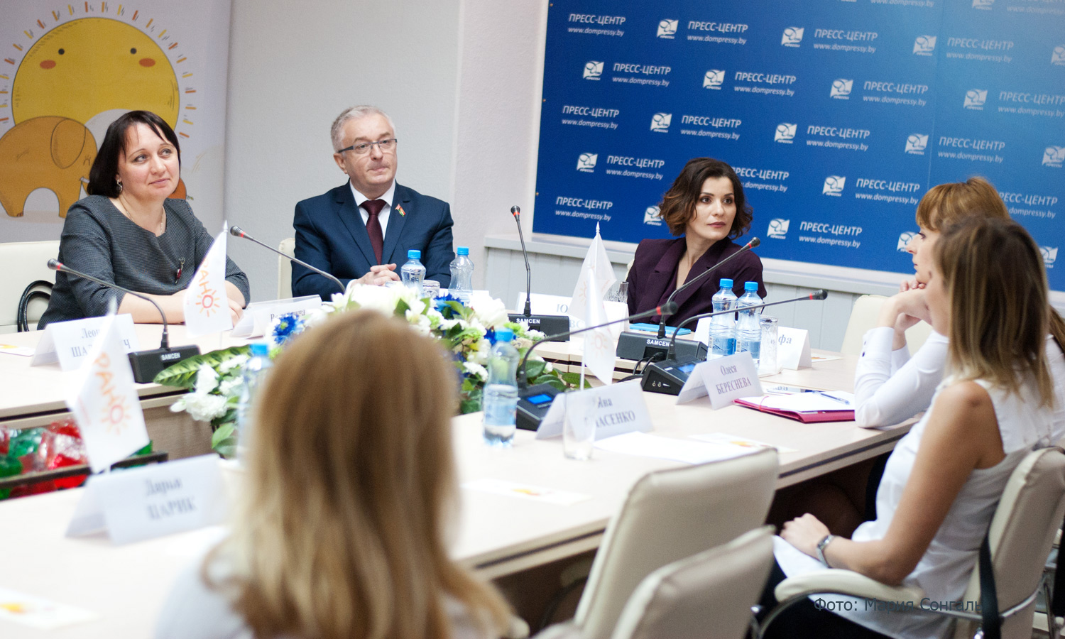
1 июня 2017 года – пресс-конференция, посвященная созданию Республиканского общественного объединения родителей недоношенных детей «Рано»

Slide 3
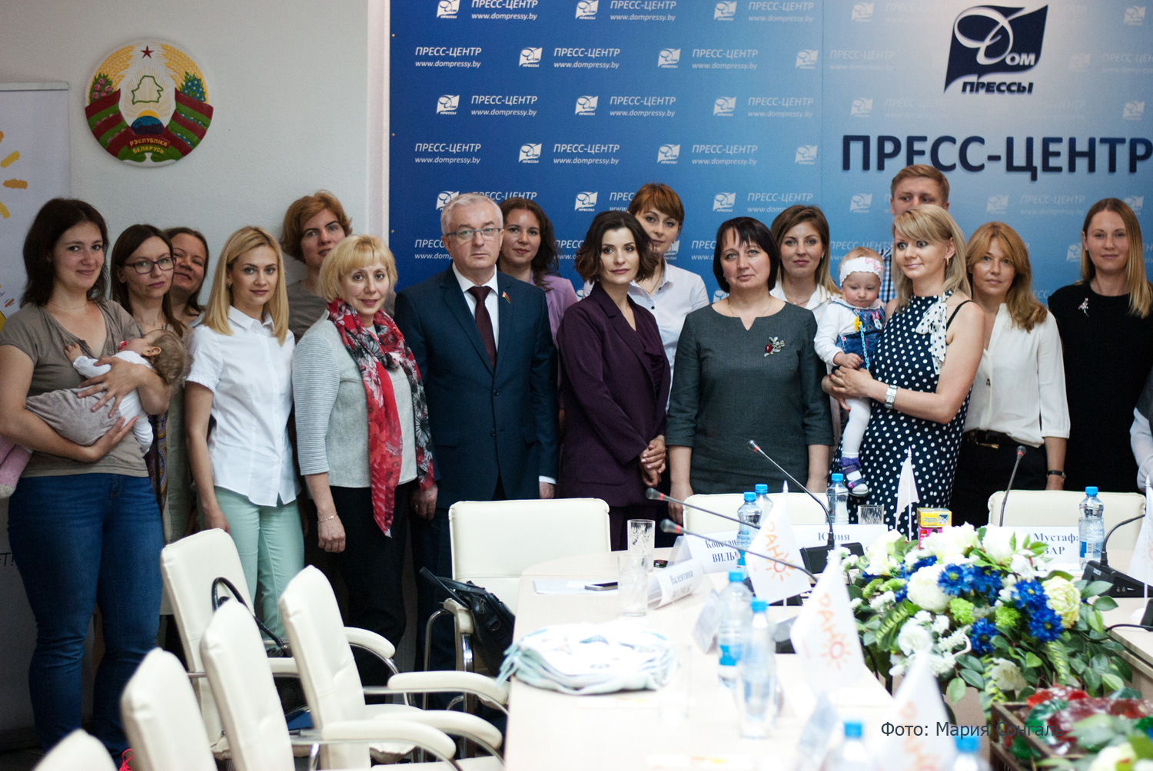
1 июня 2017 года – пресс-конференция, посвященная созданию Республиканского общественного объединения родителей недоношенных детей «Рано»

Slide 4
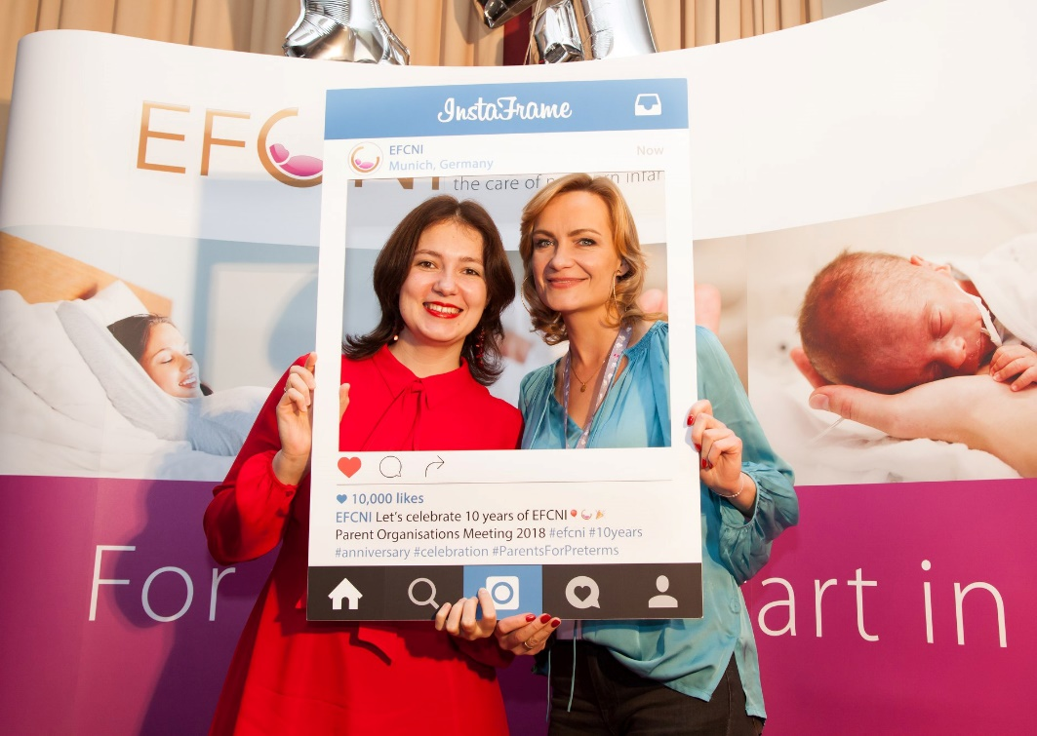
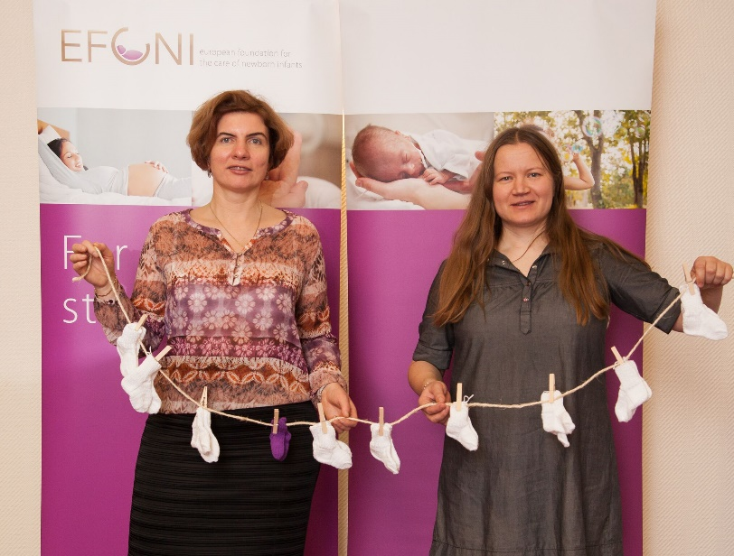
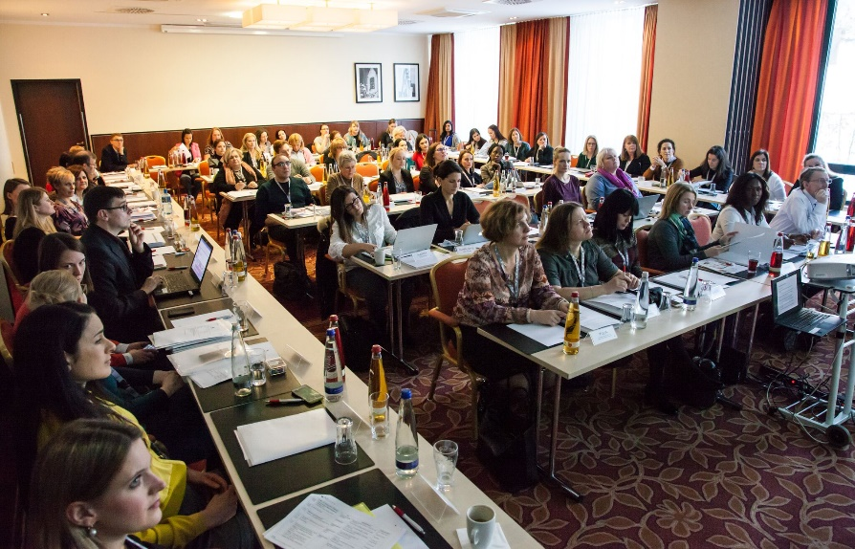

Сотрудничество с Европейским фондом по уходу за недоношенными детьми (EFCNI)

Slide 5
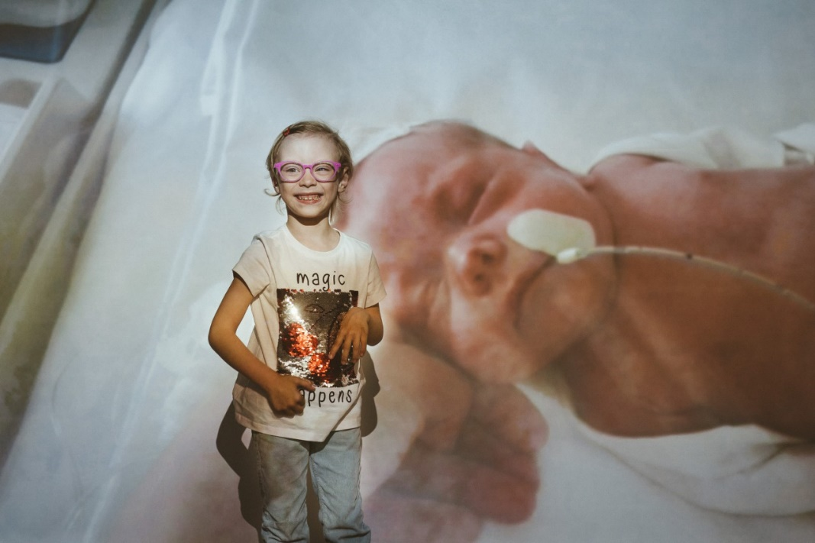
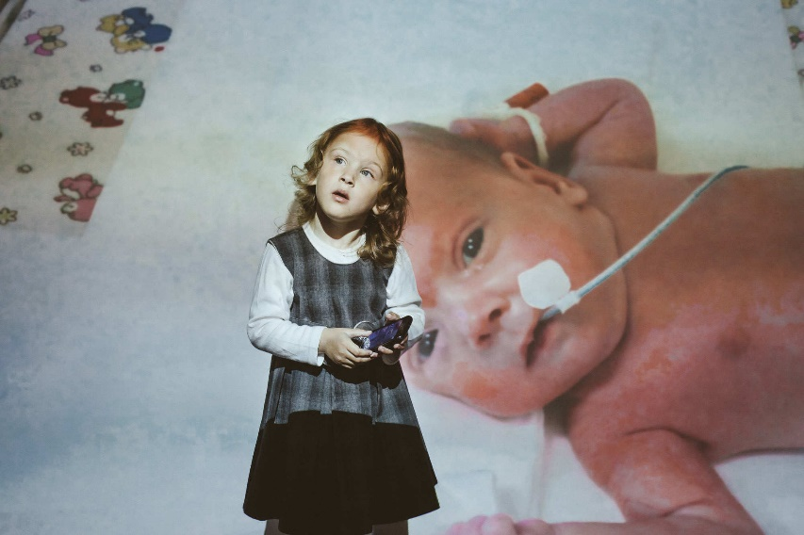
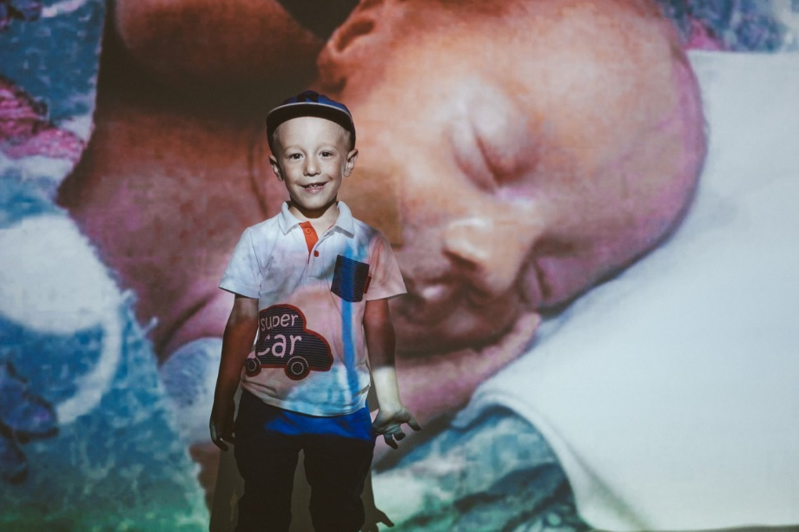
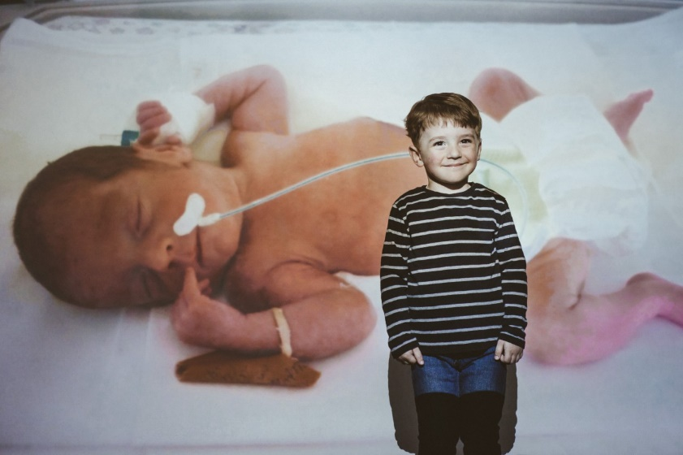
Июль 2017 года – запуск краудфандинговой кампании на платформе «Имена»

Slide 6
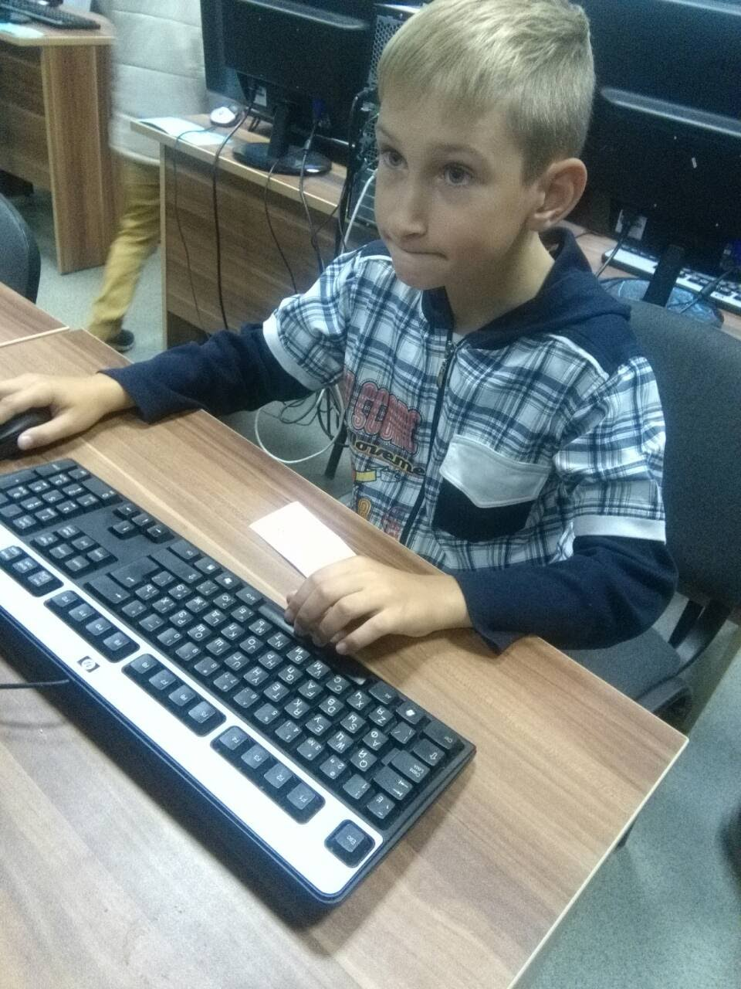

С сентября 2017 года в двух наборах по обучению программированию по программе EPAM E-Kids приняло участие более 15 детей – членов РОО «Рано»

Slide 7

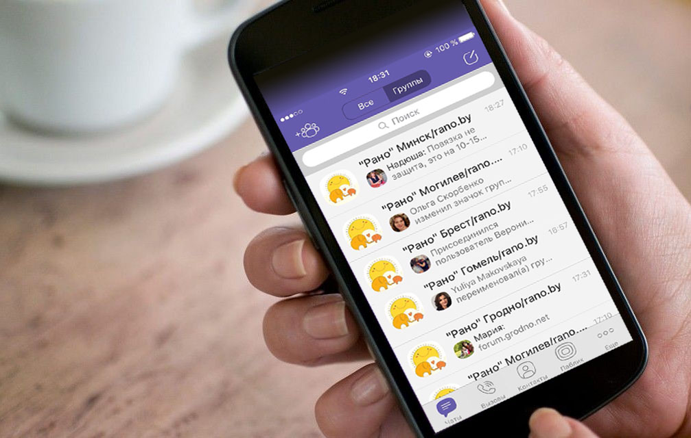






Проект «Рано Онлайн» –
объединяет более 600 семей по всей Беларуси. Информационная и психологическая помощь оказывается как медицинскими работниками, так и опытными родителями в пределах своих компетенций.

Slide 8
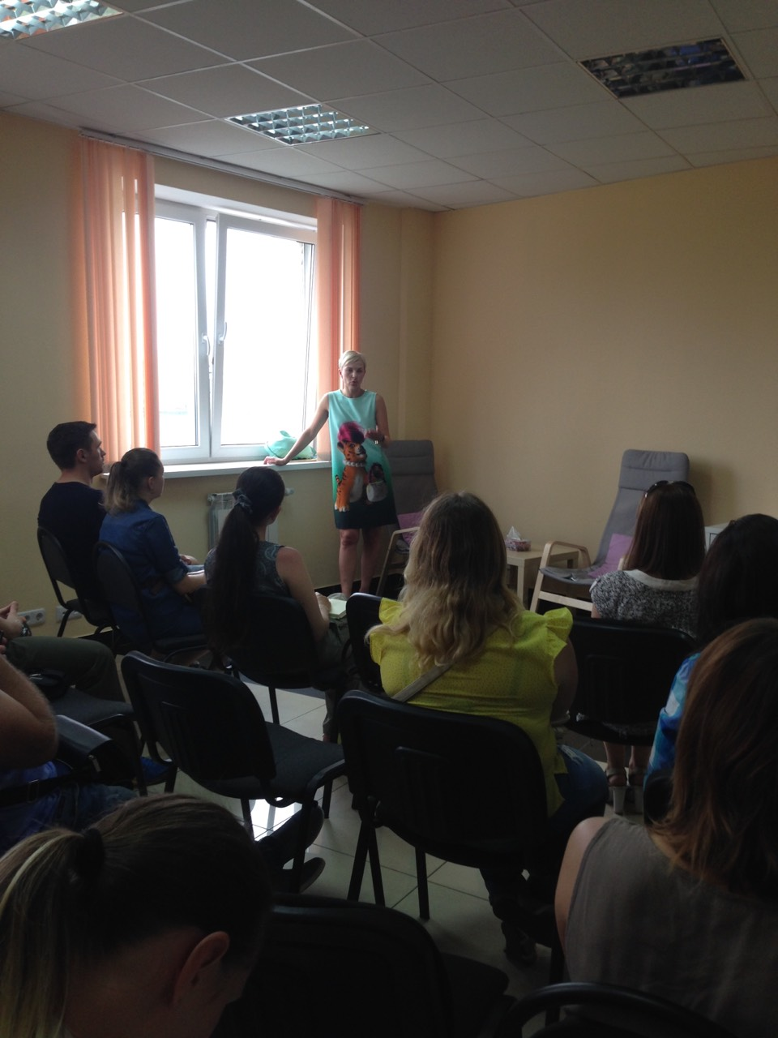
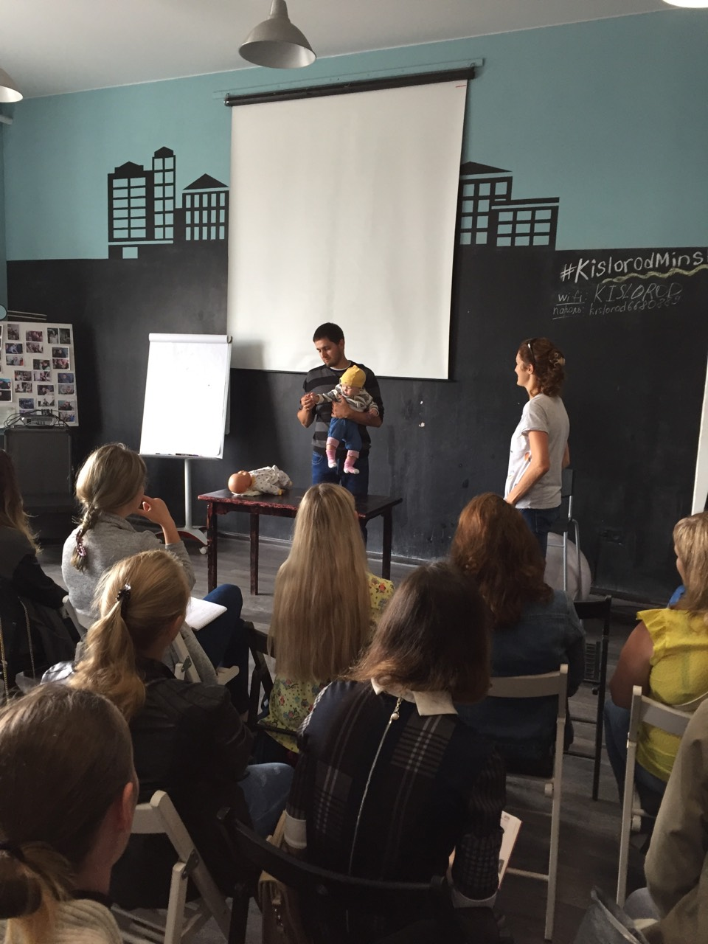
Проект «Школа родительства» –
Информационно-социальное сопровождение родителей 1-го и последующих лет жизни ребенка

Slide 9
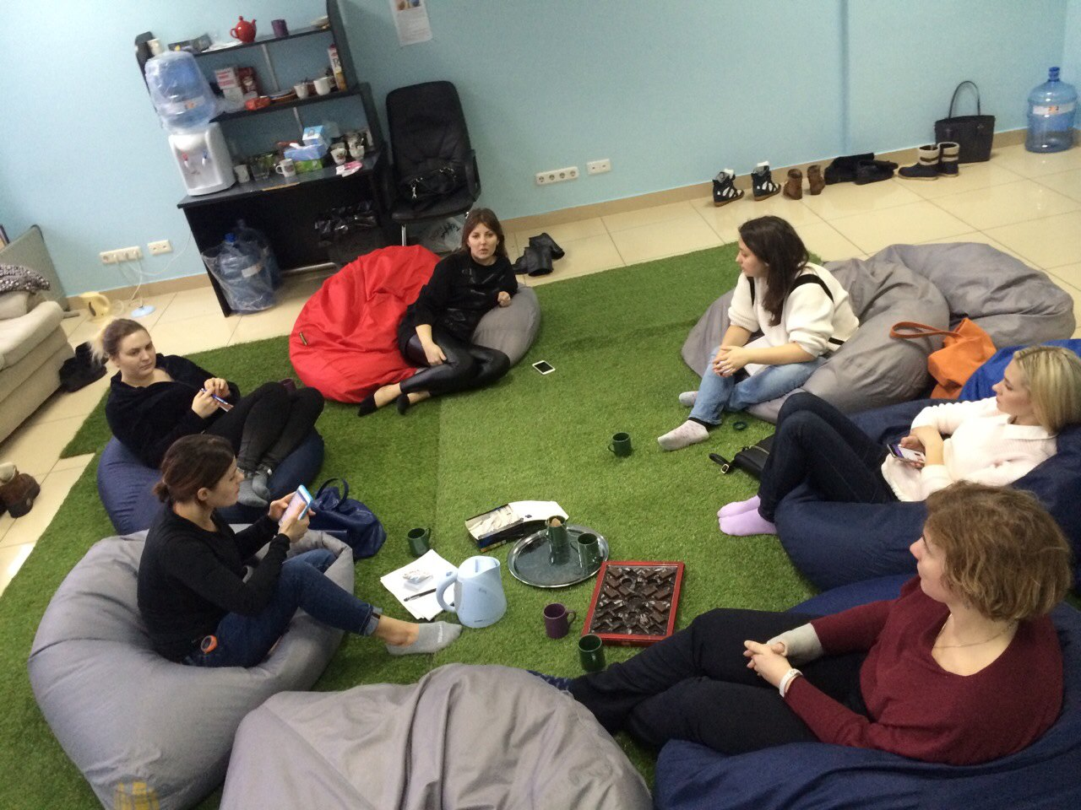
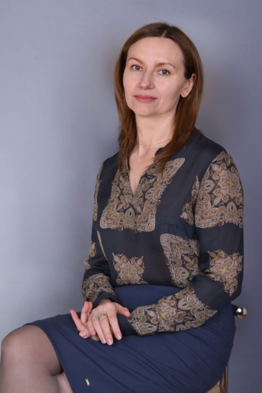
Проект «Мамина группа» –
Группа психологической поддержки для родителей недоношенных детей.

Slide 10
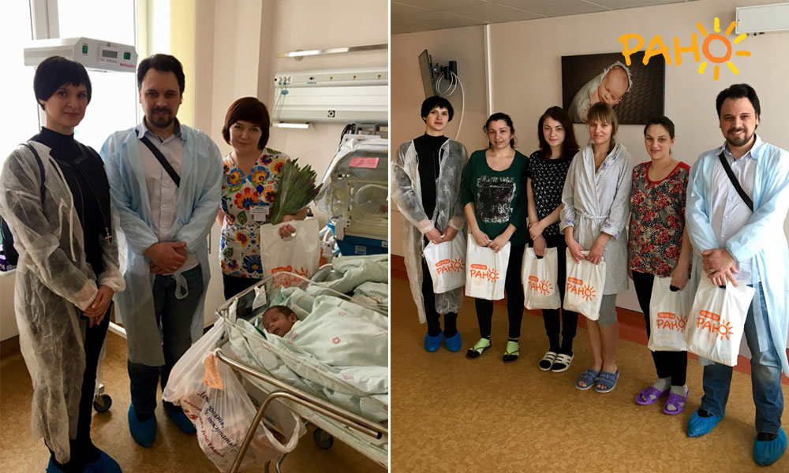
Республиканская благотворительная акция «Мамина весна». Март 2018

Slide 11
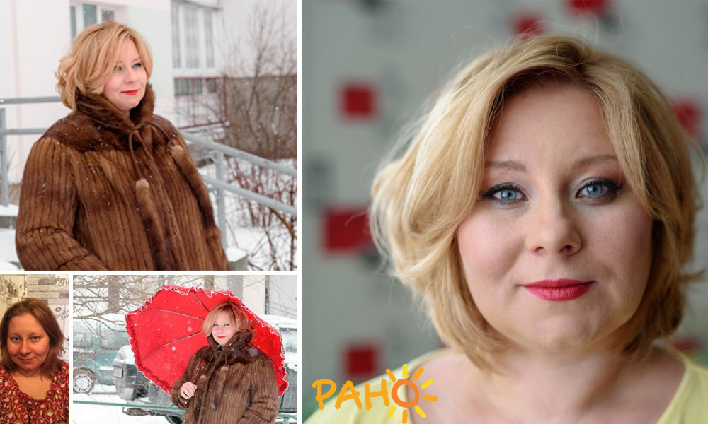
Республиканская благотворительная акция «Мамина весна». Март 2018

Slide 12
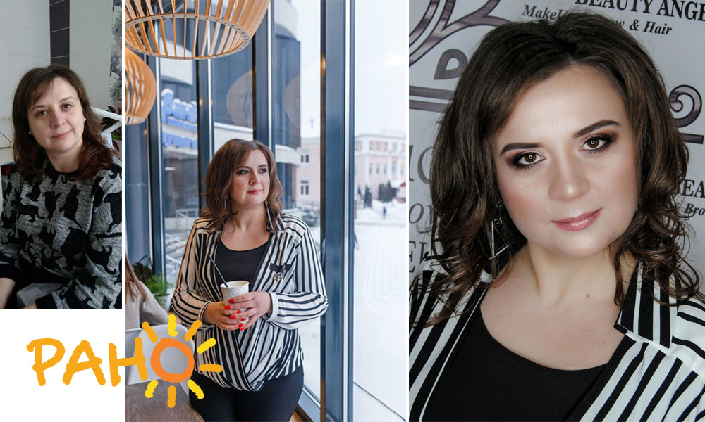
Республиканская благотворительная акция «Мамина весна». Март 2018

Slide 13
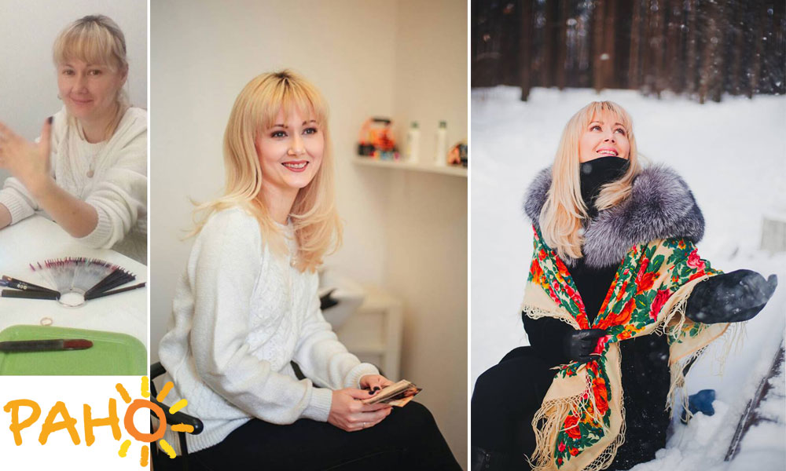
Республиканская благотворительная акция «Мамина весна». Март 2018

Slide 14

Республиканская благотворительная акция «Мамина весна». Март 2018

Slide 15

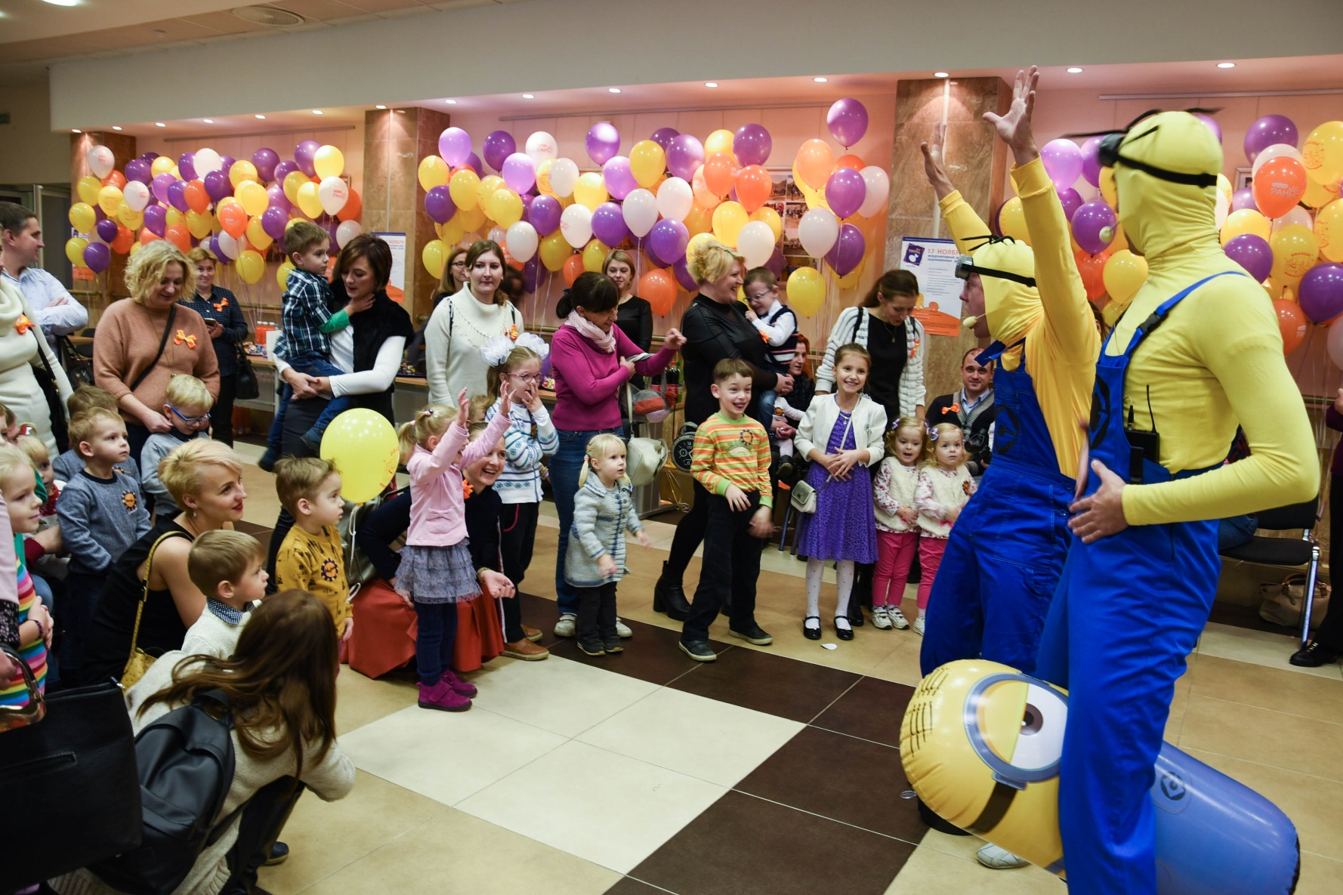
17 ноября –Международный день недоношенных детей

Slide 16
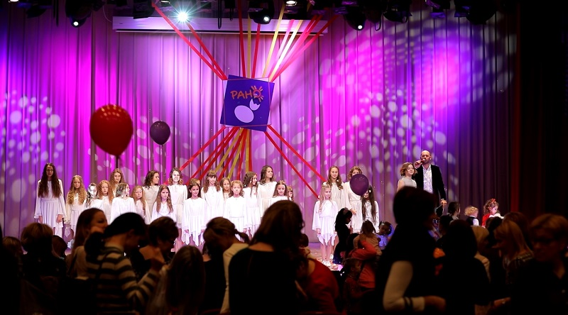
17 ноября –Международный день недоношенных детей

Slide 17
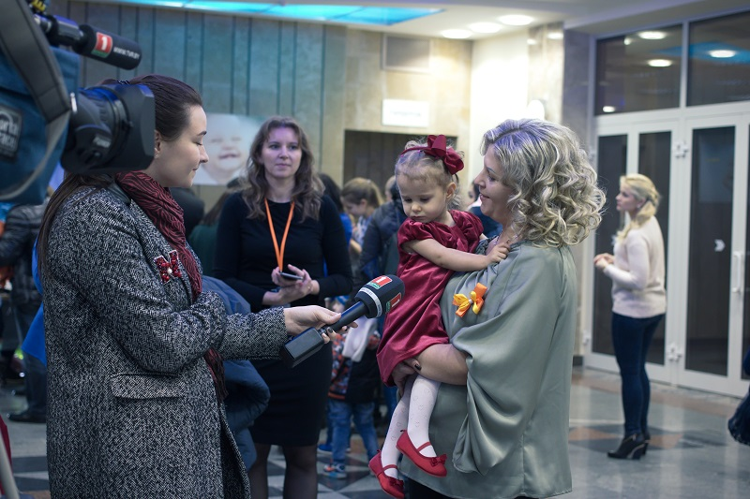
17 ноября –Международный день недоношенных детей

Slide 18
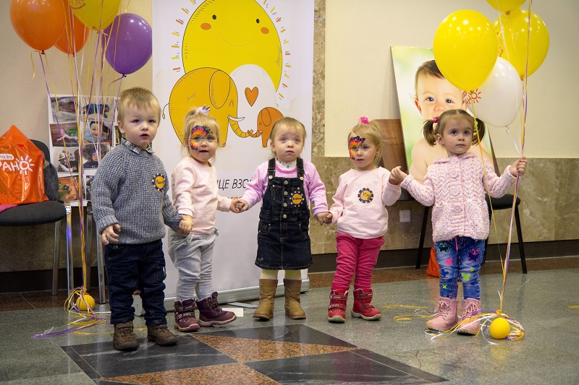
17 ноября –Международный день недоношенных детей

Slide 19
